Slide 1
PROGRAM KERJA BIDANG I
RAKER UNAND UNTUK RENJA TH 2021
23 Oktober 2020

Slide 2
PROGRAM KERJA
PENGEMBANGAN KEBIJAKAN PENDIDIKAN
PENGUATAN OTK BIDANG AKADEMIK
PERLUASAN AKSES DAN PROPORSI JENJANG PMB
INTERNASIONALISASI PENDIDIKAN
PENGUATAN UNIT PELAYANAN TEKNIS
PENGEMBANGAN BISNIS AKADEMIK

Slide 3
PENGEMBANGAN KEBIJAKAN PENDIDIKAN
2020
Revisi Peraturan Akademik
2021
Implementasi Kebijakan
1) Peraturan Turunan >>> PMB PPs, Kebijakan OBE; Etika & Norma Akademik; SKPI; Pembukaan Prodi baru; dll
1) Terpisah S1, D3, PPs & Profesi >>> lbh efektif bagi customer
2) Mengakomodasi bebijakan2 baru >>> MBKM; Banding nilai; Rekognisi Prestasi Kemahasiswaan; dll
3) Peraturan Turunan >>> PMB Mandiri; Pedoman Kurikulum MBKM; 10 Pedoman Pembelajan MBKM
3) Improvement >>> MBKM; dll
2) Implementasi >>> MBKM; dll

Slide 4
PENGUATAN OTK BIDANG AKADEMIK
2020
Administrasi Akademik
2021
Administrasi Akademik
1) Efektifitas layanan akademik >>> administras MBKM
1) Efektifitas layanan akademik >>> layanan online BSS; SIPENA untuk adminstrasi cross enrollment, MKWU terintegrasi & PERMATA SAKTI
2) Transparansi >>> Peraturan
3) Sistem data terintegrasi >>> blm memadai
2) Transparansi >>> Pedoman, SOP dan Formulir (MBKM; SKPI)
4) Dukungan IT >>> Sisem data akademik terintegrasi
3) Unit pendukung >>> Pengembalian Tupoksi Kasubbag Evaluasi & Statistik; UPT MBKM;

Slide 5
PERLUASAN AKSES DAN PROPORSI JENJANG PMB
PMB MANDIRI 2020
Kemampuan Akademik
Prestasi Unggul
PMB MANDIRI 2020
Kemampuan Akademik
Prestasi Unggul
Berkebutuhan Khusus
Mhs Internasional
Kerjasama
Internasional

Slide 6
PERLUASAN AKSES DAN PROPORSI JENJANG PMB
PROPORSI JML MHS 5 TH TERAKHIR
IMPLEMENTASI PERAK PPs Baru
Jalur by Research
Kerjasama dengan Instansi
PJJ
Fast-Track S2-S3
Penetapan Pembimbing TA pd semester I
PENINGKATAN JML MHS PPs 2021

Slide 7
PERLUASAN AKSES DAN PROPORSI JENJANG PMB
MAHASISWA INTERNASIONAL 2020
Perluasan Kerjasama
ASEAN
Pelibatan Mhs dlm Riset Profesor/ Associate Profesor
Riset Asisten
AFRIKA
DLL
PENINGKATAN JML MHS INTERNASIONAL 2021
Malaysia
Ietnam
Kamboja
Thailand
Philipina
Madagaskar
7. Timor Leste
Suriname
Tajikistan
Inggris

Slide 8
INTERNASIONALISASI PENDIDIKAN
PS Akreditasi Internasional
3 ABET
3 IABEE Prof
PS Sertifikasi Internasional
7 AUN-QA
PS calon akreditasi/ sertifikasi internasional
27 Akreditasi
5 Sertifikasi
TAHAPAN AKREDITASI INTERNASIONAL
PERSIAPAN 2020
LP3M >>> Benchmarking Curriculum: Asosiasi internasional
IMPLEMENTASI 2021
LP3M >>> Implementasi OBE
SUBMITTED 2021-2022
Fakultas & Prodi Penyusunan Self-Evaluation Report
Bid 1 >>> pemenuhan kriteria equipment Lab/ bengkel/studio
15% PS Terkreditasi Internasional Th 2024
1
QS Star:
Bintang 3 Th 2019
QS Ranking:
Unand Ranking ???
< 700 QS pd Th 2024
2

Slide 9
PENGUATAN UNIT PELAYANAN TEKNIS
UPT
PERPUSTAKAAN: E-Jurnal dan E-Book Perpustakaan
KKN: Pengembangan KKN Tematik
PUSAT BAHASA: Pelatihan TOEFL bagi dosen baru; English Covertation utk Tendik; Layanan training dan terjemahan
SDH: Layanan pendidikan dan penelitian; ISO17025
LAB DASAR & SENTRAL: layanan praktikum virtual; layanan analisis sampel riset; ISO17025

Slide 10
PENGEMBANGAN BISNIS AKADEMIK
MEMFASILITASI AKREDITASI LABORATORIUM JASA: ISO17025
MEMFASILITASI PRODI MENYELENGGARAKAN SUMMER COURSE
PENAWARAN PROYEK KEMANUSIAAN MBKM BAGI MAHASISWA PT LUAR NEGERI
UPT ANDALAS EDU ECO PARK

Slide 11
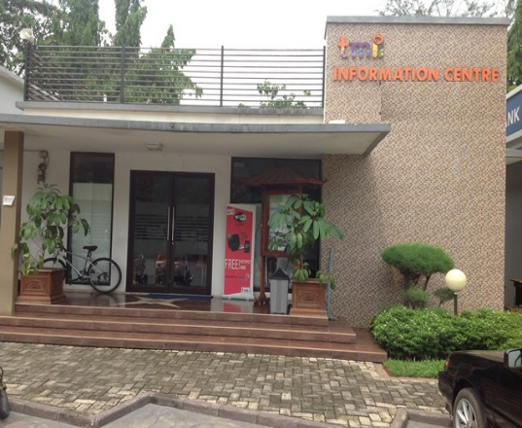
ANDALAS EDU ECO PARK

Slide 12
TERIMA KASIH

